Slide 1

муниципальное дошкольное образовательное учреждение
«Детский сад № 305 Тракторозаводского района Волгограда»
400093, Россия, Волгоград, ул. им. Мясникова, 14 а, тел. 7(8442) 79-25-15.
e-mail: dou305@volgadmin.ru
Проект
«Чтобы знали и помнили»
для детей старшего дошкольного возраста
Подготовили воспитатели:
Гречишникова Юлия Анатольевна
Тихонова Инна Анатольевна

Slide 2
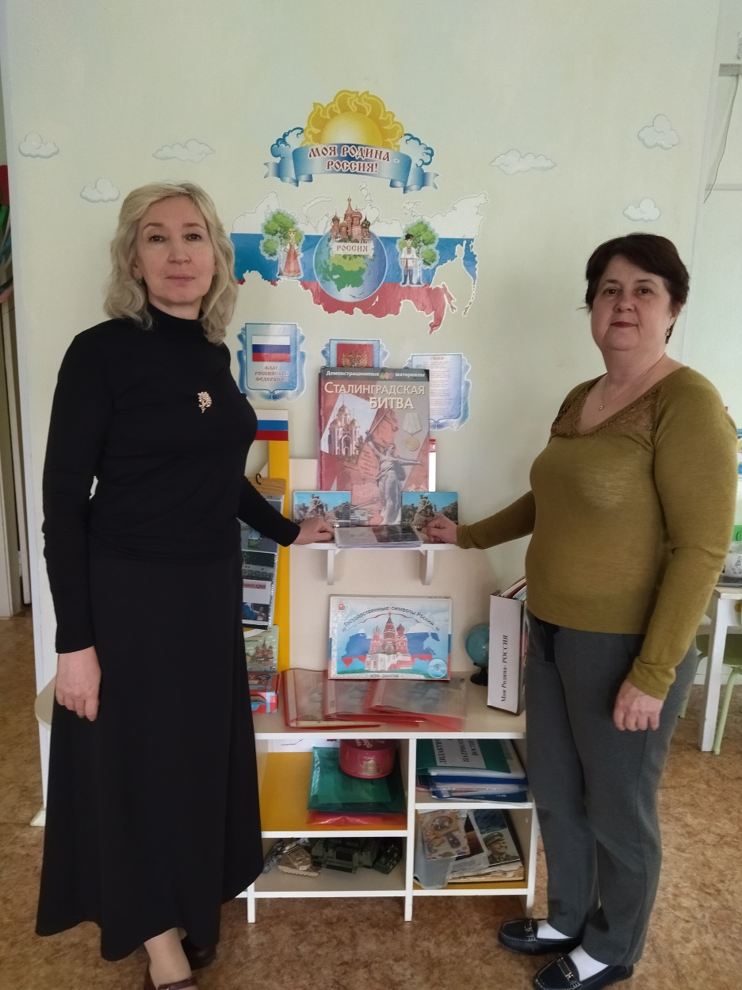


Slide 3
Тип проекта:
• по методу: информационно-исследовательский
• по количеству участников: групповой
по продолжительности: краткосрочный (20.01.2025 по 07.02.2025 года).
Участники проекта:
Воспитанники группы компенсирующей направленности № 12 старшего дошкольного возраста, родители воспитанников, воспитатели.
Цель: формирование знаний детей старшего дошкольного возраста о названиях улиц Тракторозаводского района города Волгограда, посвященных ВОВ и Сталинградской битве (героям, войсковым соединениям).
Задачи проекта:
- собрать информацию об улицах (войсковых соединениях) названных в честь героев Великой Отечественной Войны и Сталинградской битвы;
- пробудить интерес воспитанников к героям и событиям Великой Отечественной Войны и Сталинградской битвы;
- воспитывать гражданско-патриотические чувства, чувство любви и гордости за родной район, город;
- формировать эмоциональный отклик на примеры героического прошлого своего района, города.

Slide 4
Виды деятельности
Виды | Участники | Формы
Познавательная | Воспитатели, дети и родители воспитанников | НОД Беседы Просмотр документальных фильмов, презентаций Экскурсии (с родителями)
Игровая | Воспитатели, дети | Сюжетно-ролевые, подвижные, дидактические игры
Продуктивная | Воспитатели, дети | Рисование
Художественно- речевая | Воспитатели, дети | Слушание песен военных лет Рассматривание картин, фотографий Чтение художественной литературы
Физкультурная | Воспитатели, дети | Спортивный праздник

Slide 5
Предполагаемый результат:
Для педагогов
Обогащение предметно-развивающей среды группы методическим и наглядным материалом по теме ВОВ, Сталинградской битвы, дидактическим и иллюстративным материалом.
Для детей
Расширение и систематизация знаний о ВОВ, Сталинградской битве.
Обогащение словаря новыми словами, повышение умения самостоятельно рассуждать.
Формирование эмоционального отклика на произведения художественной литературы, изобразительного творчества, музыкального искусства о подвиге народа в ВОВ.
Для родителей
Расширение и систематизация знаний об истории страны.
Формирование положительного эмоционального фона, чувства сопричастности к истории и традициям своего народа, гордости за предков.
Опыт совместной исследовательской и творческой деятельности детей и родителей (рисунки, стенгазеты «Герои моей семьи», «Спасибо деду за Победу»).

Slide 6
Этапы проектной деятельности
1 этап. Подготовительный (20.01.-24.01.2025)
Что знаю? – Проблема: «Почему улицы названы именами этих людей?» Выяснить, что дети уже знают по теме.
Что хочу узнать? Проектирование: план по теме проекта.
1. Что такое война? Что она приносит людям?
2. Какой подвиг совершили герои Сталинградской битвы?
3. Для чего увековечивают память героям Сталинградской битвы?
4. Есть ли в вашей семье участник войны и/или Сталинградской битвы, что ты о нем знаешь?
Как узнать? Поиск информации. Источники новых знаний - средства проекта: книги о войне, фотовыставки, интернет ресурсы.

Slide 7
2 этап. Основной. Реализация проекта (27.01.- 04.02.2025)
1. Начало проекта – размещение в уголке патриотического воспитания выставок фотоальбомов «Ордена и медали Сталинградской битвы», «Военная техника времен ВОВ», «Кадры военной хроники Сталинградской битвы», «Портреты героев Сталинградской битвы», личных вещей бойцов Красной Армии (фляжка, кружка, каска, элементы обмундирования).
Озвучивание проблемы: «Почему многие улицы нашего района названы в честь героев Сталинградской битвы?». Что нам нужно сделать, узнать, чтобы ответить на этот вопрос.
Рассмотрение детских предложений для решения проблемы.
2. Беседы.
3. НОД «Война глазами детей» с показом презентации.
4. Просмотр презентации.
5. Прослушивание песен военной тематики (в группе).
6. Дидактические и подвижные игры с детьми.
7. Чтение художественной литературы.
8. Художественное творчество (рисование).
9. Сюжетно-ролевые игры военной тематики.
10. Работа с родителями:
- конкурс рисунков, стенгазет.
- оформление окон к празднику «2 февраля».
- экскурсии с родителями.
11. Спортивный праздник, посвященному 2 февраля.

Slide 8
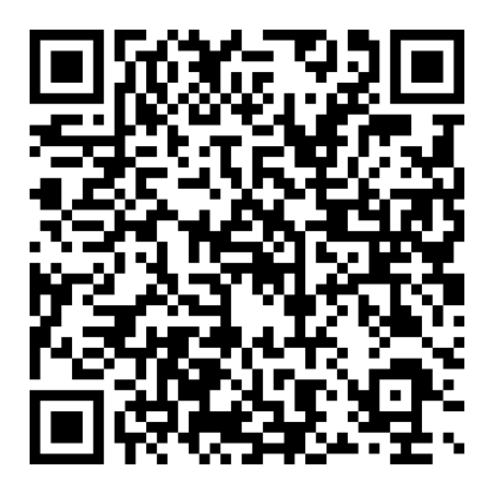
3 этап. Заключительный (05.02. – 07.02.2025)
Презентация к проекту «Чтобы знали и помнили».

Slide 9
Список используемой литературы
1. Александрова Е.Ю. «Система патриотического воспитания в ДОУ»
– Волгоград, Учитель, 2007 – 203 с.
2. Алешина Н.В. Патриотическое воспитание дошкольников: методические рекомендации – М.: ЦГЛ, 2005. – 205 с.
3. Дошкольникам о защитниках отечества: методическое пособие по
патриотическому воспитанию/под редакцией Кондрыкинской. – М.: ТЦ
«Сфера», 2006
4. Казаков А.П., Шорыгина Т.А. Детям о Великой Победе! Беседы о Второй
мировой войне. М.: ГНОМ и Д, 2008
5. Ковалева Г.А. Воспитание маленького гражданина: практическое пособие
для работников ДОУ. – М.: Аркти, 2005
6. Кондрыкинская Л.А. С чего начинается Родина? Опыт работы по
патриотическому воспитанию в ДОУ. М.: Сфера, 2005
Интернет-ресурсы
1. https://umka89.ru/sites/default/files/page_files/umkiny_sovety_vov.pdf
2. https://ds183-mng.educhel.ru/activity/hero/post/998782
3. https://125.tvoysadik.ru/?section_id=154
4. https://nsportal.ru/detskii-sad/vospitatelnaya-rabota/2018/01/18/prezentatsiya-stalingradskaya-bitva
5. https://youtu.be/VClgan9yfYU
6. https://youtu.be/M4plKvc16Ng

Slide 10
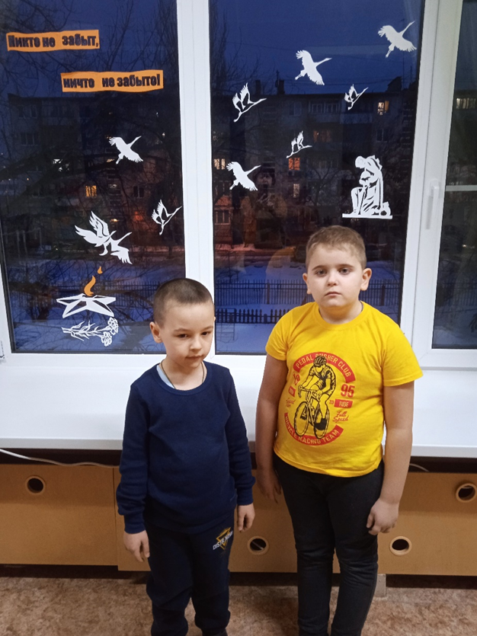
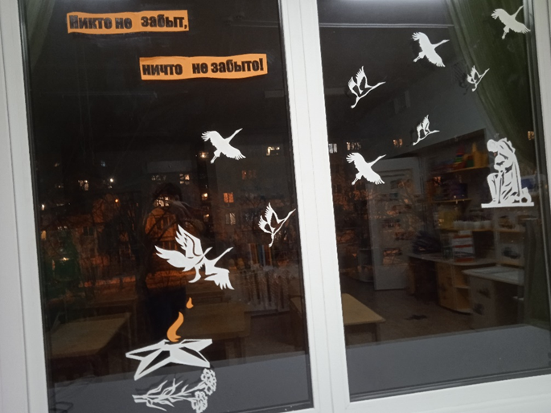
Праздничное оформление окон ко 2 февраля

Slide 11
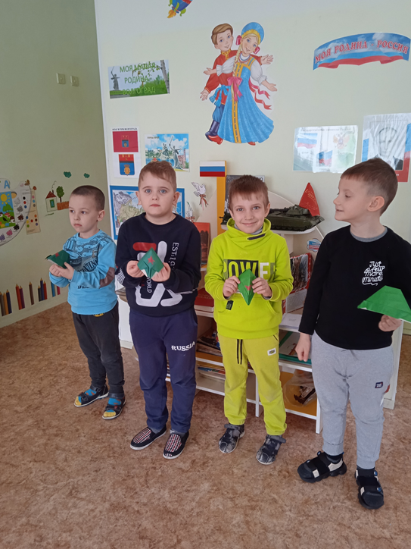
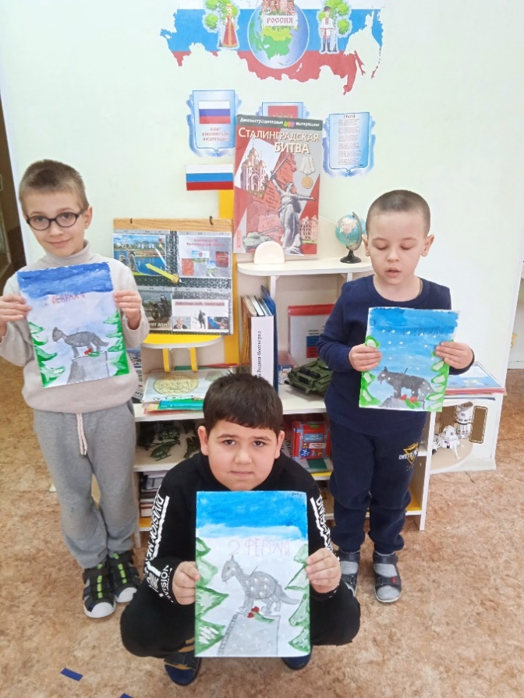
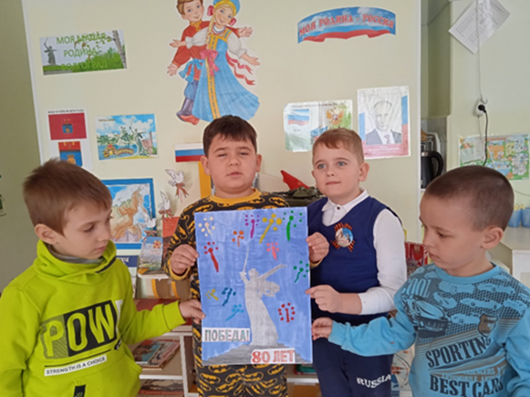
Рисунки и поделки детей

Slide 12
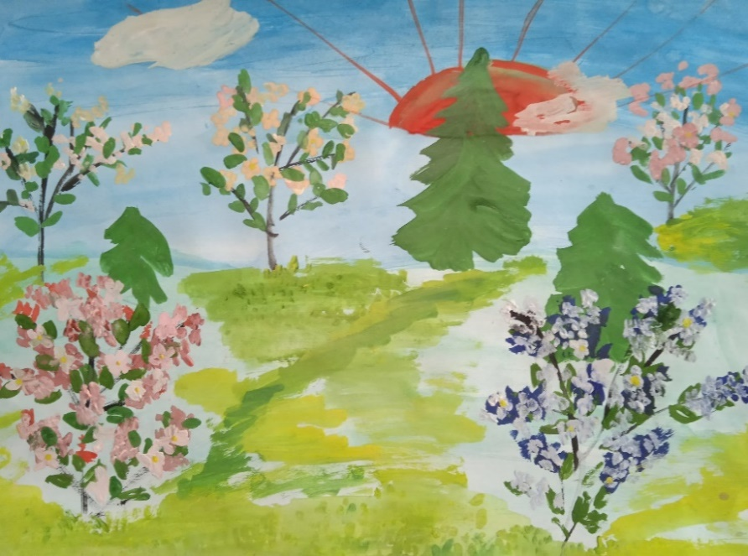
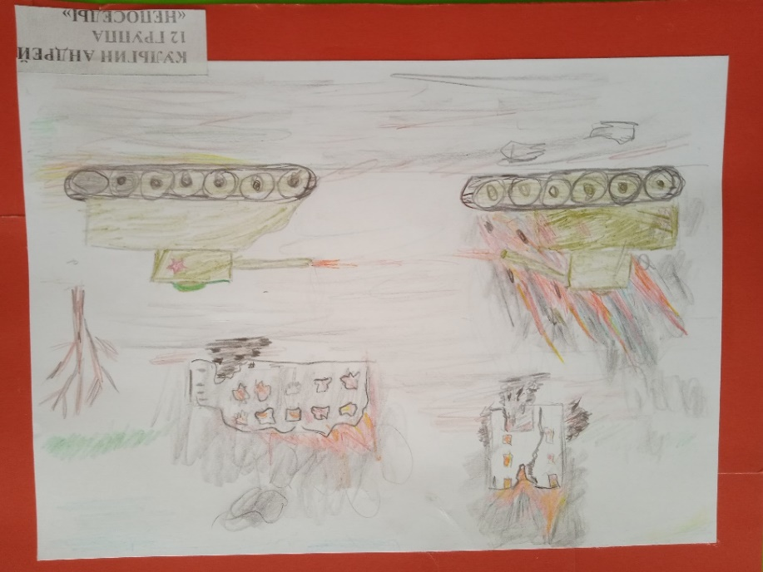
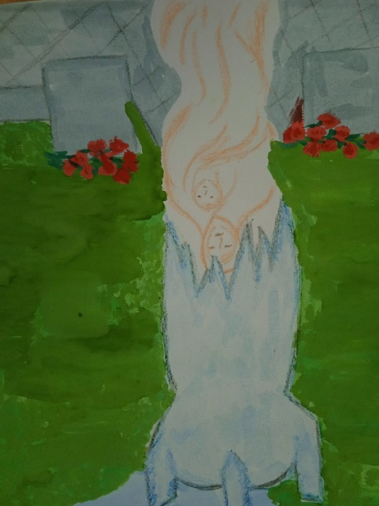
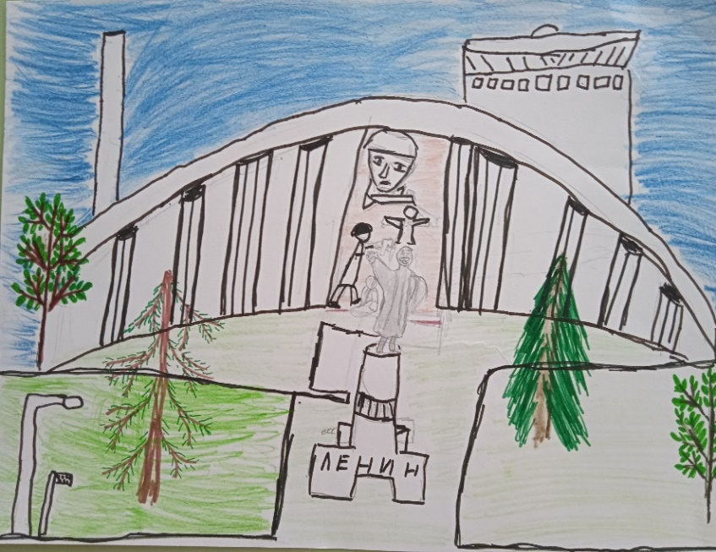

Slide 13
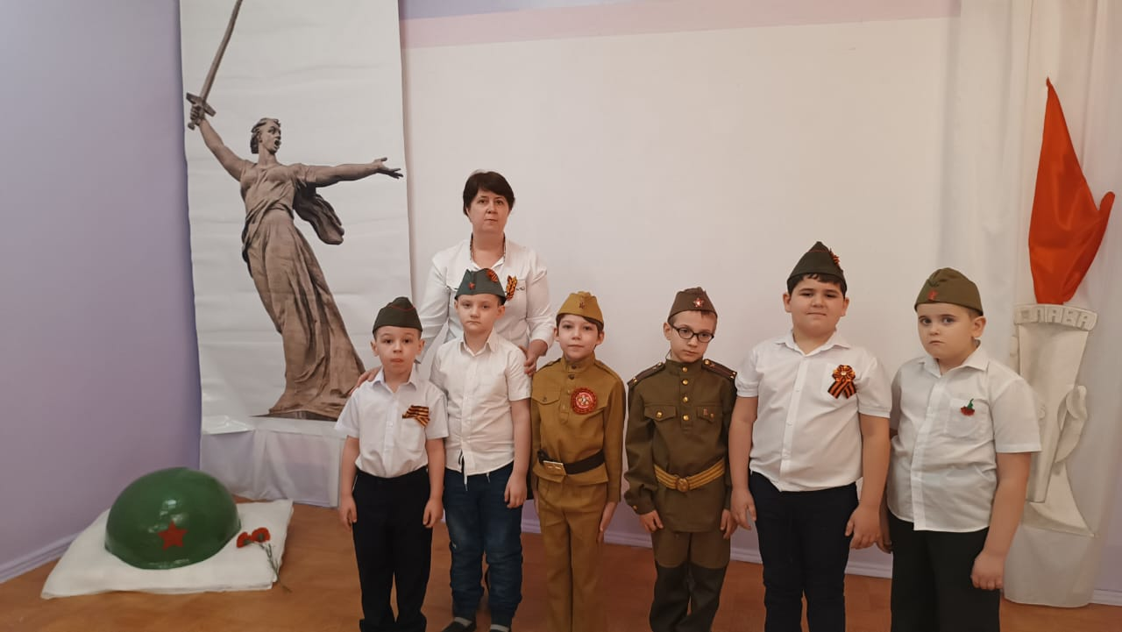
Праздничное мероприятие, посвященное 2 февраля

Slide 14
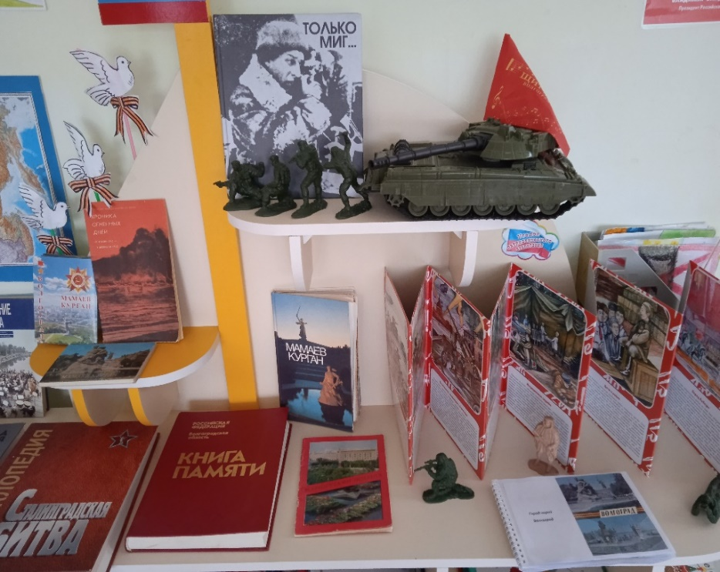
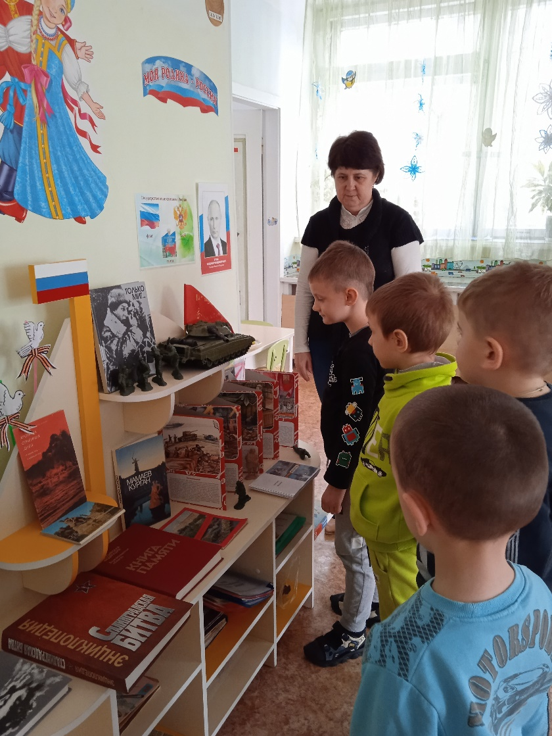

Slide 15
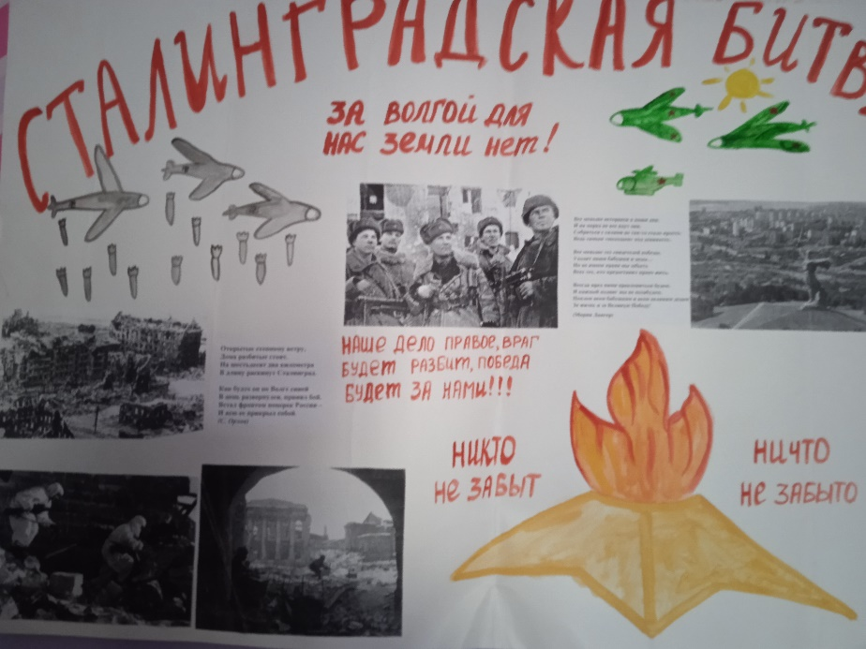
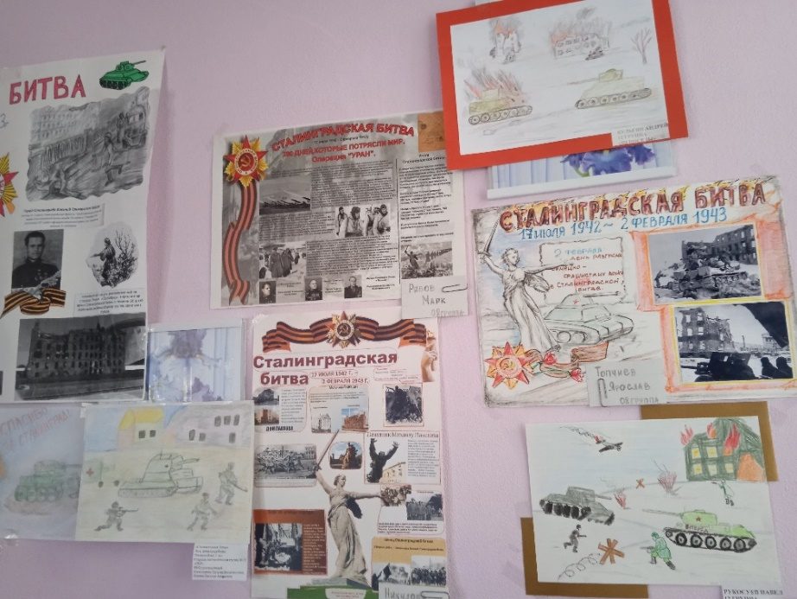

Slide 16


